Slide 1
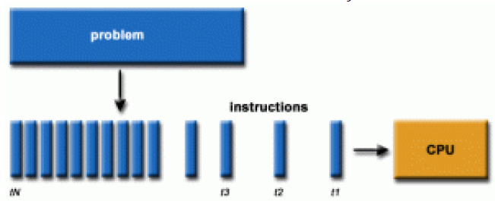
Paralel Programlama
Geleneksel yöntemlerde programlar seri hesaplamalar şeklinde yazılır.
Program bir bilgisayarda bir işlemci tarafından yürütülür.
Problem farklı komut serilerine bölünür.
Her komut bir diğerinden sonra işleme alınır.
Birim zamanda sadece bir komut işlenir.

Slide 2
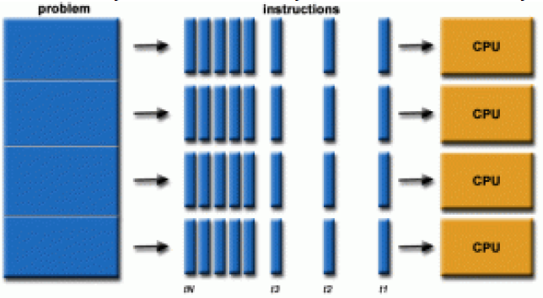
Basit şekliyle paralel programla, bir problemin çözümünde birden çok hesaplama kaynağının aynı anda kullanılmasıdır.
Problemin çözümünde birden çok işlemci kullanılır.
Problem eşzamanlı çözülmek için farklı parçalara bölünür.
Her parça farklı komut serilerine bölünür.
Komutlar aynı anda farklı işlemciler üzerinde işlenir.

Slide 3
Neden kullanılır?
Zaman ve para kazanmak
  Teorik olarak bir işe daha fazla kaynak ayrıldığında tamamlanması daha kısa sürer ayrıca paralel bilgisayarların maliyetleri süper bilgisayarlara göre daha ucuz.
Büyük problemleri çözmek
  Çok büyük yada karmaşık problemlerin tek bilgisayarda çözümü çok zor yada imkansız olmakta.
Aynı anda kullanımı sağlamak
  Tek bilgisayarda birim zamanda bir işlem yapılmakta fakat birden fazla bilgisayarda çok daha fazla iş aynı anda yapılır. Özellikle binlerce kişinin aynı anda kullandığı sistemlerde.
Lokal olmayan kaynakların kullanımı
  Network üzerinden yada internetten diğer bilgisayarların kaynakları kullanılabilir.
Seri programlamanın limitleri
  İşlemci teknolojisinin küçülme sınırları.
Ekonomik limitler.
  Bir işlemcinin daha hızlı yapılabilmesi maliyetli.

Slide 4
Paralel işlem düzeyleri
Bit Seviyesinde paralellik
  ALU içinde
Komut seviyesinde (Instruction-level) paralellik
  Çok sayıda komutun aynı clock da işlenmesi
Bellek seviyesinde paralellik
  Hesaplamalarda bellek işlemlerinin örtüşmesi
İşletim sistemi seviyesinde paralellik
  Birden çok işlemci yer alır
  Birden fazla iş aynı anda çalışır
    Döngü seviyesinde
    Procedure seviyesinde

Slide 5
Flynn’s Taxonomy
Paralel mimarilerin önemli özelliklerine göre daha detaylı incelenebilmeleri için bir sınıflandırma yapmak faydalı olacaktır. Bu sınıflandırmaya dair basit bir model için Flynn taksonomisi incelenebilir. Bu sınıflandırma metodunda paralel bilgisayarlar bir anda işlenebilen komut sayısı ve veri akışı türlerine göre 4 farklı mimari olarak sınıflandırılmıştır.
Single Instruction stream - Single Data stream (SISD)
Tek komut Tek data
Single Instruction stream - Multiple Data stream (SIMD)
Tek komut, Çok data
Multiple Instruction stream - Single Data stream (MISD)
Çok Komut, Tek Data
Multiple Instruction stream - Multiple Data stream (MIMD)
Çok komut, Çok data

Slide 6
Çift Çekirdekli İşlemciler (Dual-core Processors)
Çift çekirdekli işlemci, tek bir fiziksel işlemci içinde aynı frekansta çalışan iki tam yürütme/çalıştırma biriminden (çekirdek) oluşur.
Her iki çekirdek de aynı paketi, aynı chipset ve belleği kullanır. İki çekirdeğin olması, aynı anda çoklu uygulama ve çalıştırma olanağı sağlar.
Çift çekirdekli işlemcilerde de çekirdekler kendi başlarına HT sahibi olabilmektedirler. Yani makine çalıştırıldığında iki gerçek çekirdeğin ikişer sanal simetrik işlemci özelliğine sahip çekirdekler olarak toplam dört işlemci görülür.

Slide 7
Çoklu İşleme (Multiprocessing)
Çoklu işleme, iki veya daha fazla işlemcinin bir araya getirilerek, işlenmesi gereken buyruğun daha hızlı bir şekilde işlenmesini sağlamaya yönelik bir tasarımdır.
Çoklu işleme, eşzamanlı işleme için bir paralelleştirme veya iş bölüştürme şeklidir.
İş parçacığı olan programlar tek bir çekirdeğe büyük bir iş yükü vermek yerine, işi birden çok yazılımsal iş parçacığına böler.
Bu iş parçacıkları, zaman kazanmak için farklı işlemci çekirdekleri tarafından paralel olarak işlenir.
Çok çekirdekli bir işlemci, tek bir fiziksel pakette çoklu işlemeyi uygular.

Slide 8
HT (Hyper Threading) Teknolojisi
Hyper-Threading teknolojisi, tek bir fiziksel işlemcinin çok sayıda komut zincirini eş zamanlı olarak işlemesi ile performans artışı sağlamasıdır.
Hyper-Threading teknolojisine sahip olan bir işlemci, mantıksal olarak iki adet işlemciden oluşmaktadır. Her bir işlemci fiziksel olarak aynı chip üzerinde bulunmasına rağmen farklı komut zincirlerini işleyebilir.
Geleneksel iki farklı fiziksel işlemci kullanan sistemlerin aksine Hyper-Threading teknolojisinde, mantıksal işlemciler tek bir işlemci kaynağını (sistem veri yolu, bellek) paylaşırlar. Bu yüzden Hyper-Threading mimarisine sahip bir işlemci, işletim sistemine iki işlemcili bir sistem gibi görünmesine rağmen iki gerçek fiziksel işlemcinin sağladığı performansı vermeyecektir.

Slide 9
Bu teknoloji yeni nesil işlemcilerde kullanılan bir teknolojidir. Tek bir çekirdekte iki işlemin aynı anda yapılması işlemcilerde performans artışı sağlar. Daha fazla iş parçacığı paralel olarak daha fazla iş yapılabileceği anlamına gelir.
Hyper-Threading Teknolojisi etkin olduğunda CPU, fiziksel çekirdek başına iki yürütme bağlamı uygular. Bu, bir fiziksel çekirdeğin artık farklı yazılım iş parçacıklarını işleyebilen iki “mantıksal çekirdek” gibi çalıştığı anlamına gelir. Örneğin, Hyper-Threading etkinken 10 çekirdekli Intel Core™ i9-10900K işlemcinin 20 iş parçacığı olur.
İki mantıksal çekirdek, geleneksel tek iş parçacıklı bir çekirdekten daha verimli bir şekilde çalışabilir. Hyper-Threading Teknolojisi, eskiden çekirdeğin diğer görevlerin tamamlanmasını beklerken geçirdiği boşta kalma süresinden yararlanarak CPU'nun işleme hızını artırır (sunucu uygulamalarında %30'a kadar).
Apple'ın M serisi çipleri (M1, M2, M3, M4) Hyper-Threading teknolojisini kullanmaz. Bunun nedeni, Hyper-Threading'in Intel'in patentli bir teknolojisi olması ve Apple'ın ARM tabanlı özel tasarım çiplerinde farklı bir mimari yaklaşım benimsemesidir.

Slide 10
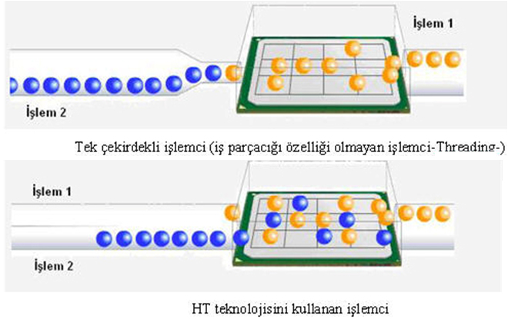
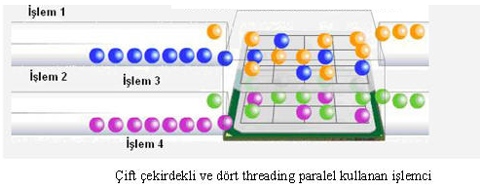

Slide 11
Graphics Processing Unit (GPU) - Grafik İşlem Birimi
Performans artışında sıçrama sağlamıştır. Ancak, birçok çekirdeğin gerçek kapasitesini ortaya çıkarmak için uygun yazılımların geliştirilmesi gereklidir.
Temel olarak grafiksel veriler üzerinde paralel işlemler gerçekleştirmek için tasarlanmıştır.
Grafik kartı üzerinde bulunurlar, 2 Boyutlu ve 3 Boyutlu grafikleri render etme ve video işleme için kullanılırlar.
Tekrarlamalı hesaplar gerektiren bir çok uygulamada kullanılabilir.
HD, 2k ve 4k ekranlar çok sayıda piksel içerir ve bir gölgelendiricinin, belirli efektleri elde etmek için ardışık çalıştırmalarda her pikselde programları çalıştırması gerekir. Bu amaçla, programları (bir CPU ile karşılaştırıldığında) daha küçüktür, çekirdek başına önbellekleri benzer şekilde daha küçüktür, ancak bellek bant genişlikleri olağanüstü derecede daha hızlıdır.

Slide 12
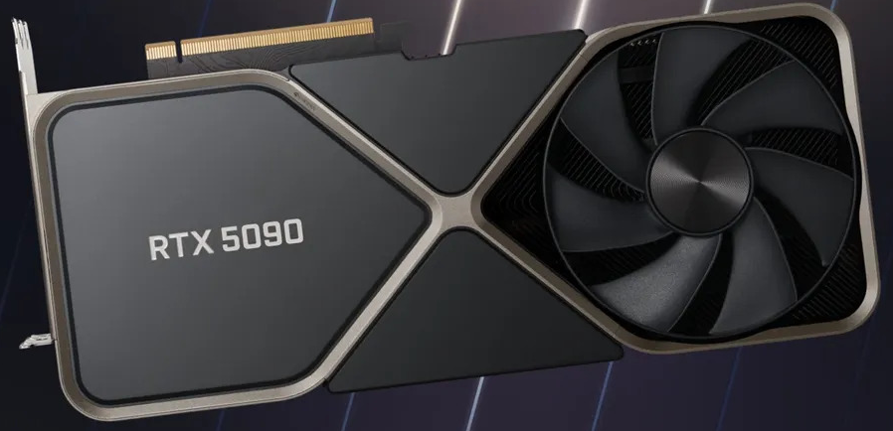
GEFORCE RTX 3090
NVIDIA CUDA (Compute Unified Device Architecture) Çekirdekleri 10496 adet
24 GB GDDR6X Bellek / Bellek Arayüz Genişliği 384-bit
GEFORCE RTX 4090
NVIDIA CUDA Çekirdekleri 16384 adet
24 GB GDDR6X Bellek / Bellek Arayüz Genişliği 384-bit
NVIDIA Mimarisi: Ada Lovelace Yapay Zeka TOPS: 1321
GEFORCE RTX 5090
NVIDIA CUDA Çekirdekleri 21760 adet
32 GB GDDR7 Bellek (Saat Hızı: 2.407 GHz)/ Bellek Arayüz Genişliği 512-bit
NVIDIA Mimarisi: Blackwell Tensör Çekirdeği: 680 Yapay Zeka TOPS: 3352

Slide 13
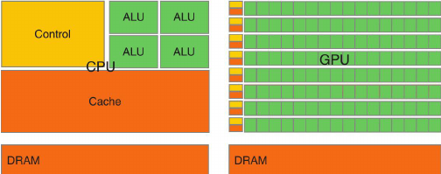
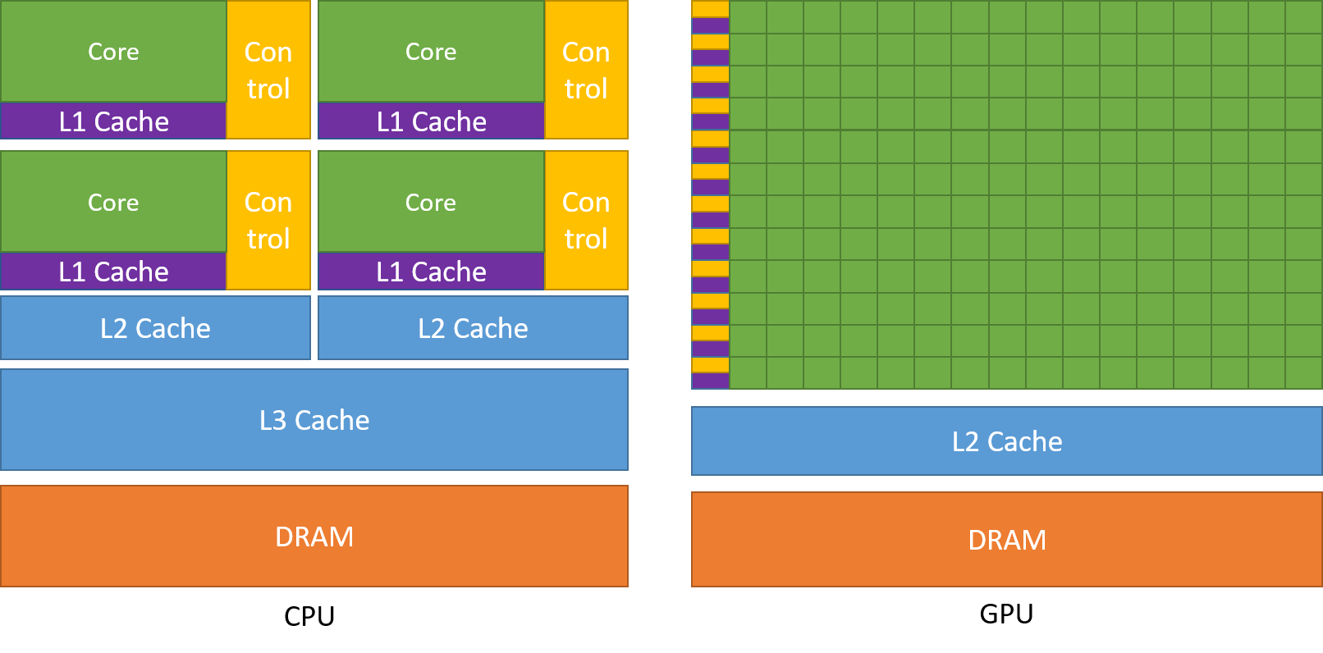
NVIDIA CUDA Çekirdekleri

Slide 14
NVIDIA TENSOR Çekirdekleri
Tensor çekirdekleri, derin öğrenme iş yüklerini hızlandırmak için tasarlanmış, NVIDIA GPU'larında bulunan özel işlem birimleridir.
Tensör Çekirdek Veriminin Evrimi:
Volta (1st Gen):
Matrix Tile: 4 × 4 × 4
Ops-per-Cycle: 128 FP16
Turing (2nd Gen):
Ops-per-Cycle: 256 INT8 (dense)
Ampere (3rd Gen):
Matrix Tile: 8 × 4 × 8
Ops-per-Cycle: 1024 INT8
Ada Lovelace (4th Gen):
Ops-per-Cycle: 1024 INT8
Blackwell (5th Gen):
Matrix Tile: 8 × 4 × 8
Ops-per-Cycle: 1024 INT8 (2048 FP4)

Slide 15
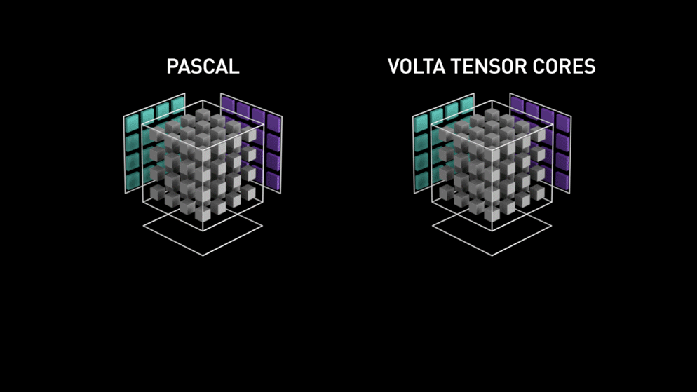
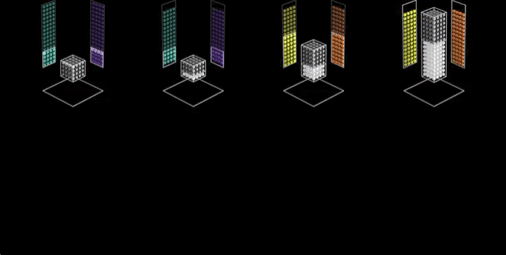

Slide 16

RTX 5090 Yapay Zeka TOPS Hesaplama
Tensör Çekirdeği: 680 adettir.
Bellek hızı: 2.407 GHz (boost)
Her Tensor çekirdeğinin MMA Tile’ında (matrix-multiply-accumulate) 16×8×16 blok içerdiği düşünülmektedir.
Her Tensor çekirdeği her bir cycle da 2048 adet FP4 (4-bit float) işlemi yapabilmektedir.
TOPS= 680 x 2.407×10⁹ Hz x 2048 / 10¹²
TOPS= 3352 FP4 (1676 TOPS of INT8 with sparsity)

Slide 17
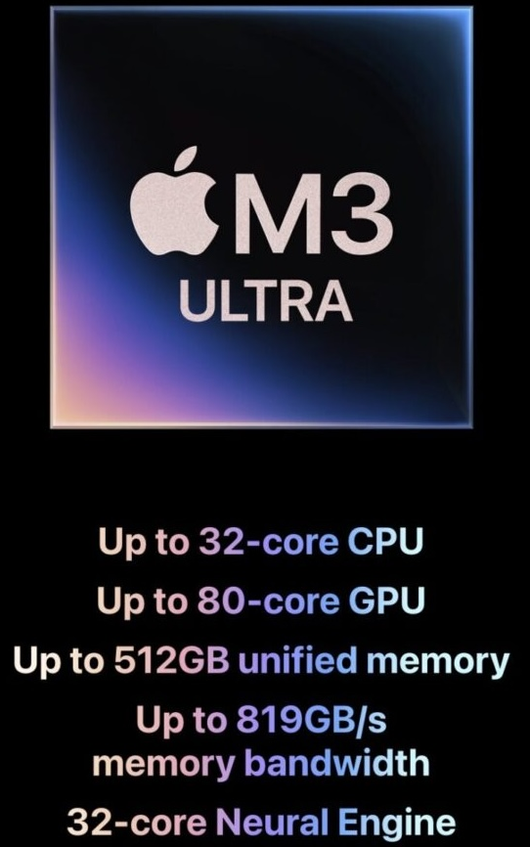

M3 Ultra GPU ALU Sayısı Hesaplama
Her GPU çekirdeği, Apple'ın Metal mimarisi içindeki temel hesaplama kümeleri olarak tanımladığı 16 yürütme biriminden (EU) oluşur.
Bu EU'ların her biri SIMD benzeri 8 adet bağımsız 32 ​​bitlik ALU içerir.

Slide 18
M3 Ultra GPU TFLOPS Hesaplama
FMA 2 adet FP32 işlemi olarak sayılır (bir çarpma + bir toplama).
= 20,480 FLOPs per cycle
GPU boosts to 1.40 GHz
= 20,480 x 1.40 GHz ≈ 28.7 TFLOPS

Slide 19


RTX 5090 TFLOPS Hesaplama
21,760 CUDA cores
2.407 GHz boost clock
The theoretical single-precision (FP32):
FMA talimatı başına 2 kayan nokta işlemi
= 104.8 TFLOPS

Slide 20
M3 Ultra CPU TFLOPS Hesaplama
Performans çekirdeği, süperskaler tasarımı ve birden fazla geniş vektörlü birleştirme-çarpma-toplama (FMA) boru hattı sayesinde döngü başına 32 adet FP32 işlemi gerçekleştirir.
In each clock:
Dört adet 128-bit NEON boru hattı.
Her 128-bit FMA 4 adet FP32 şeridini idare eder
Her FMA 2 işlem olarak sayılır (çarpma + toplama)
4 pipelines × 4 lanes × 2 ops = 32 adet FP32 ops/cycle
Her bir core (32 FP32 × 4.05 GHz) = 129.6 GFLOPS
24 cores x 129.6 GFLOPS = 3110.4 GFLOPS = 3.11 TFLOPS
Birleştirilmiş TFLOPS:
3.11 (24 P-cores 4.05 GHz) + 0.176 TFLOPS (0.022 TFLOPS×8 E-cores 2.75 GHz) ≈ 3.29 TFLOPS

Slide 21
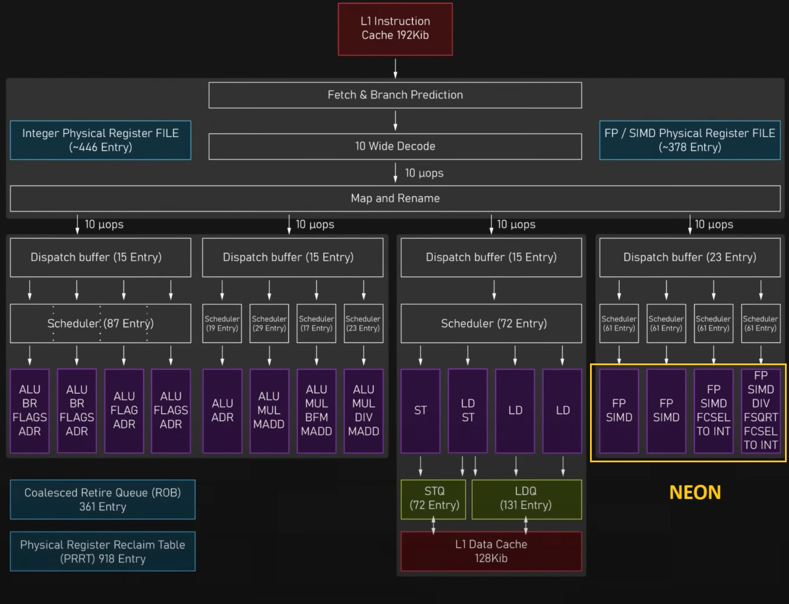

Slide 22
Intel Core Ultra 9 285K TFLOPS Hesaplama
In each clock:
Dört adet 256-bit SIMD ALU pipelines.
  2 pipes for floating-point multiplies + multiply-adds (FMA)
  2 pipes for floating-point adds
Her 256-bit 8 adet FP32 şeridini idare eder
Her FMA 2 işlem olarak sayılır (çarpma + toplama)
2 pipelines × 8 lanes × 2 ops = 32 adet FP32 ops/cycle
Her bir core (32 FP32 × 5.7 GHz) = 182.4 GFLOPS
8 P cores x 182.4 GFLOPS = 1459.2 GFLOPS = 1.46 TFLOPS
Birleştirilmiş TFLOPS:
1.3824 (8 P-cores 5.4 GHz) + 2.3552 (16 E-cores 4.6 GHz) ≈ 3.74 TFLOPS

Slide 23
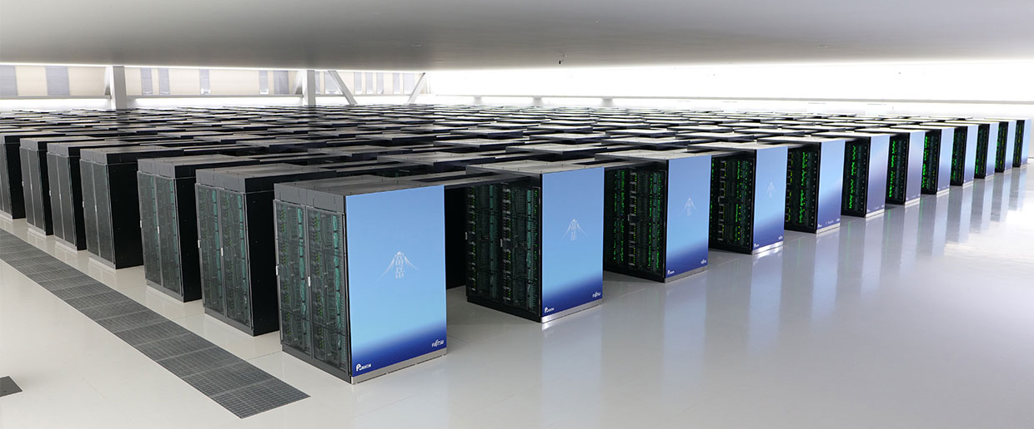
SUPERCOMPUTER FUGAKU
Country: Japan (2020 yılı)
Manufacturer: Fujitsu
Cores: 7,630,848 / Speed: 442 petaFLOPS
Memory: 5,087,232 GB
Processor: A64FX 48C 2.2GHz

Slide 24
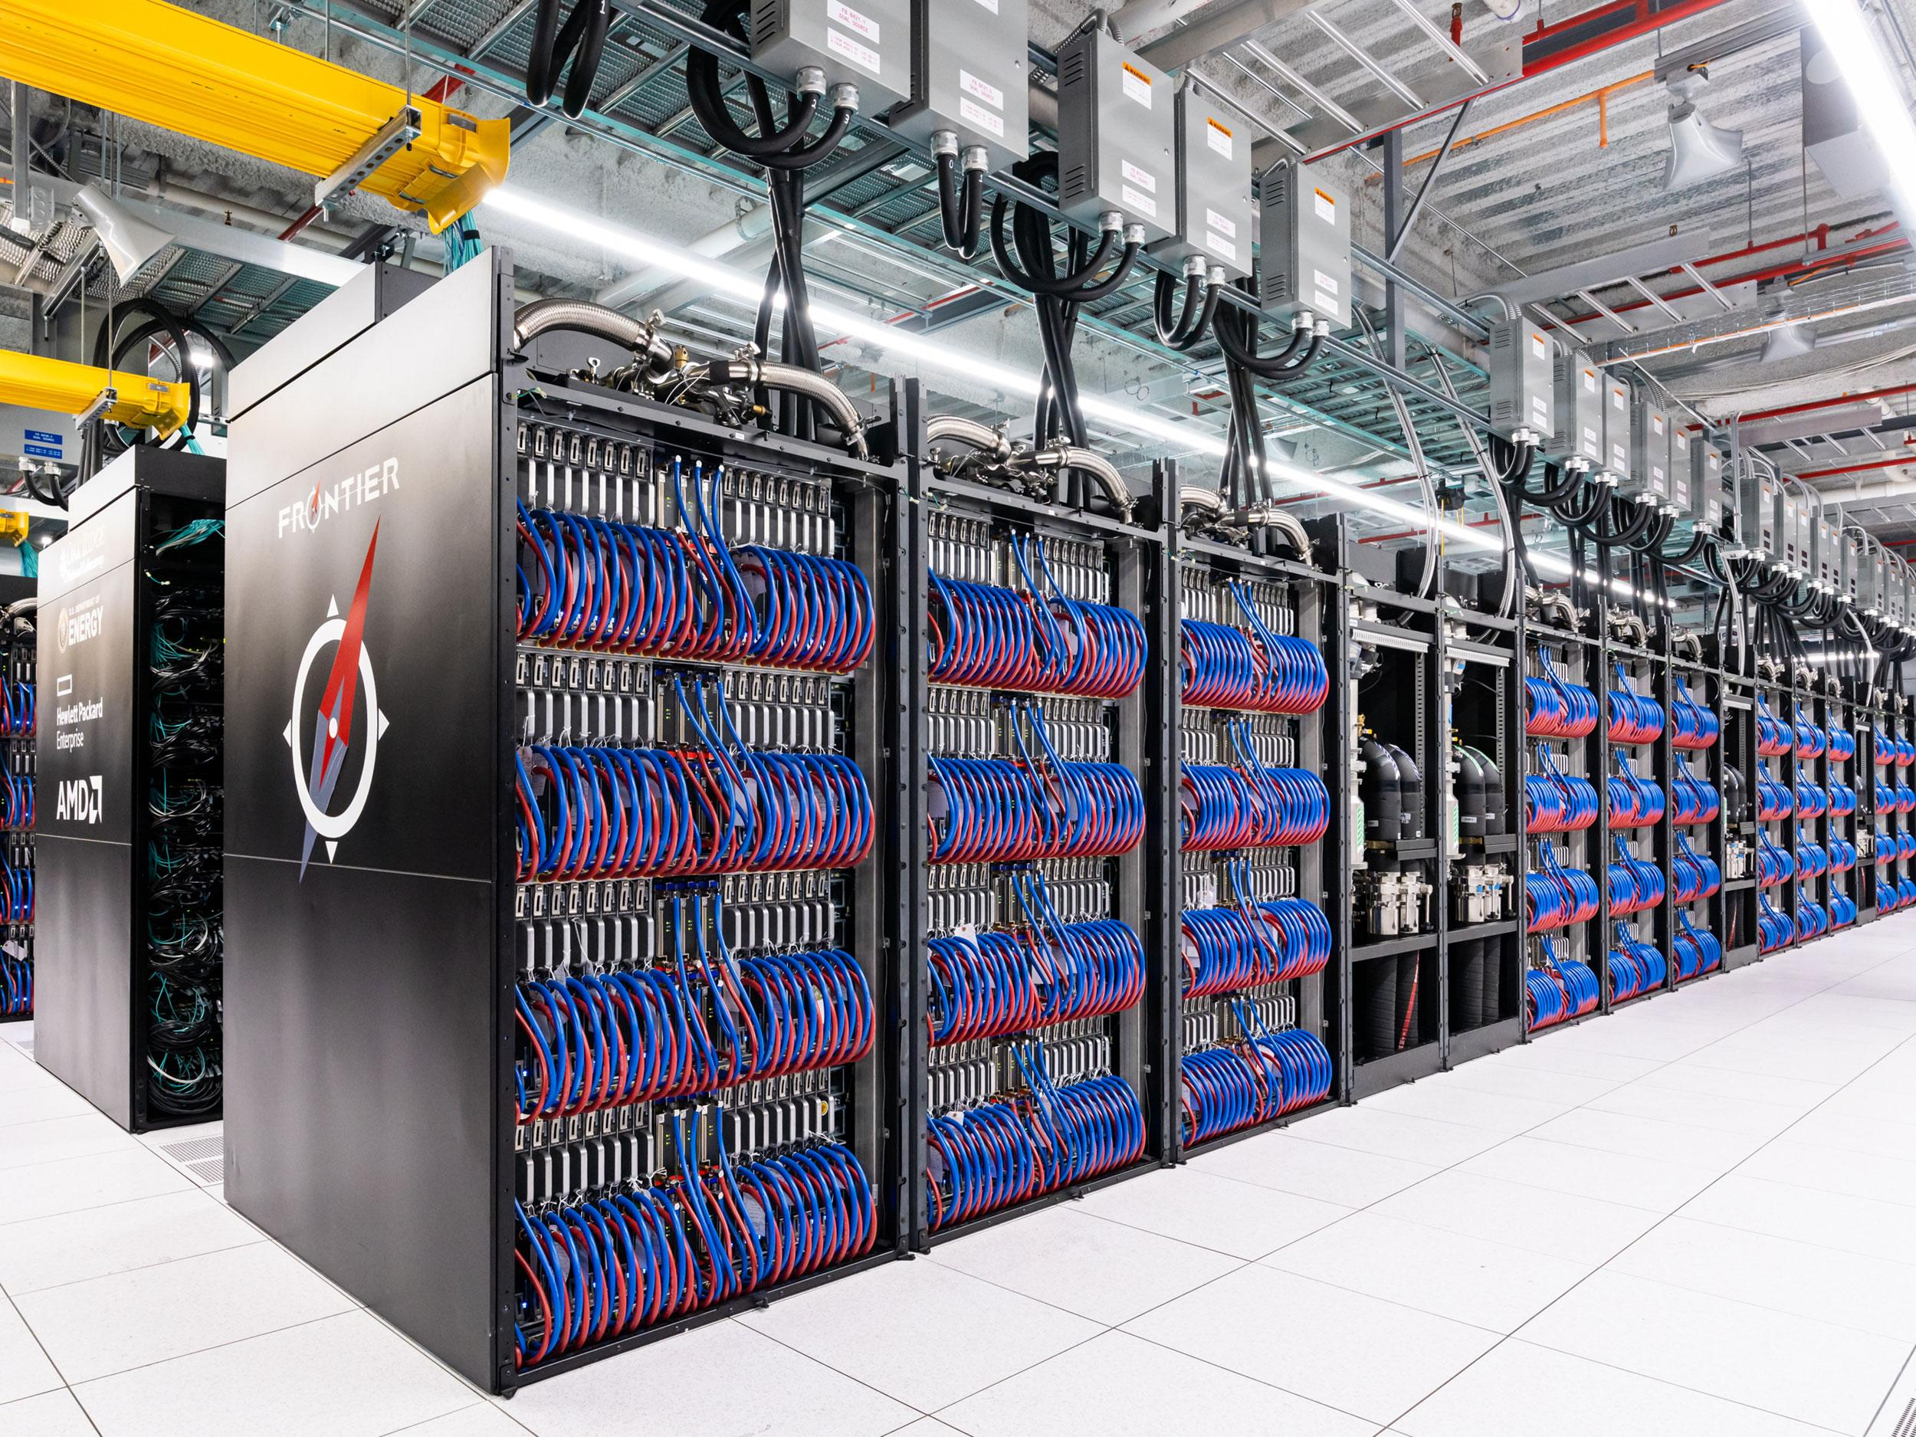
SUPERCOMPUTER FrontIer
Country: United States (2022 yılı)
Manufacturer: Hewlett Packard Enterprise Frontier
Cores: (CPU:614,656, GPU:8,451,520) / Speed: 1.35 exaFLOPS
Memory: Each GPU 128 GB RAM, each CPU 512GB DDR4 RAM
Processor: 9,604 AMD Epyc 64C 2GHz, 38,416 AMD Instinct MI250X

Slide 25
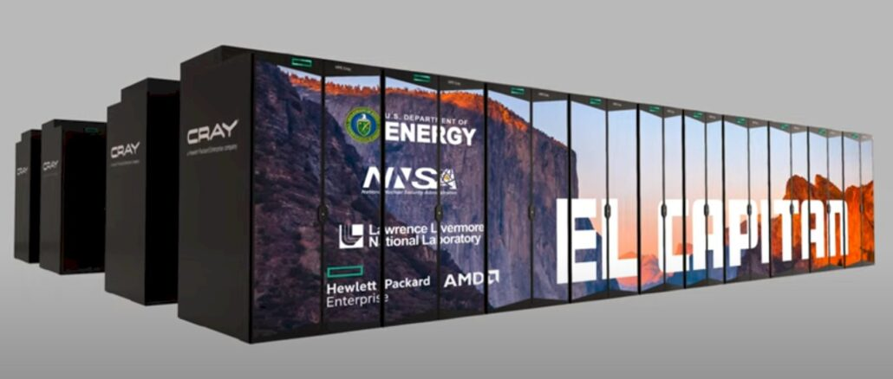
SUPERCOMPUTER El CapItan
Country: United States (2024 yılı)
Manufacturer: Hewlett Packard Enterprise Frontier
Cores: (CPU:1,051,392, GPU:9,988,224) / Speed: 1.74 exaFLOPS
Memory: 5.4375 petabytes
Processor: 43,808 AMD Epyc 24C 1.8GHz, 43,808 AMD Instinct MI300A

Slide 26
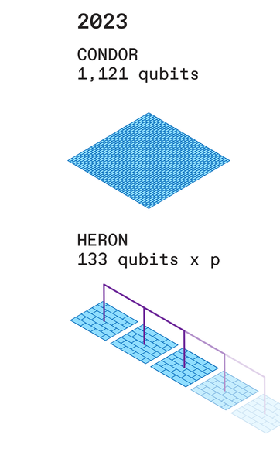
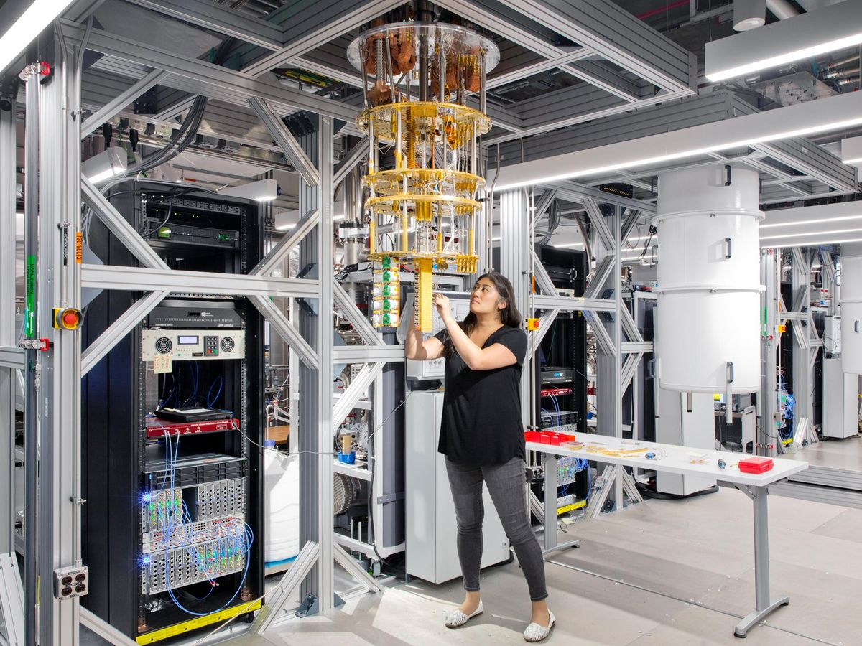
Kuantum bilgisayarlar

Slide 27
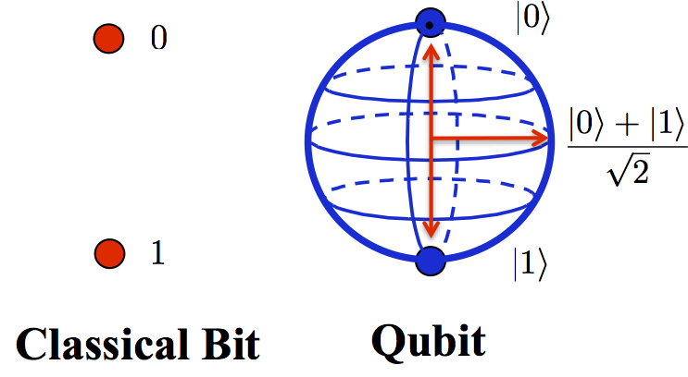

Slide 28

Google 105 Qubit Willow Chip

Slide 29
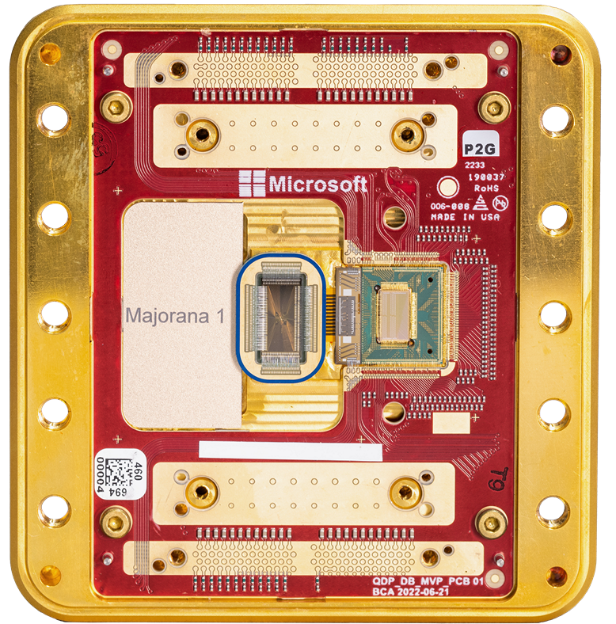
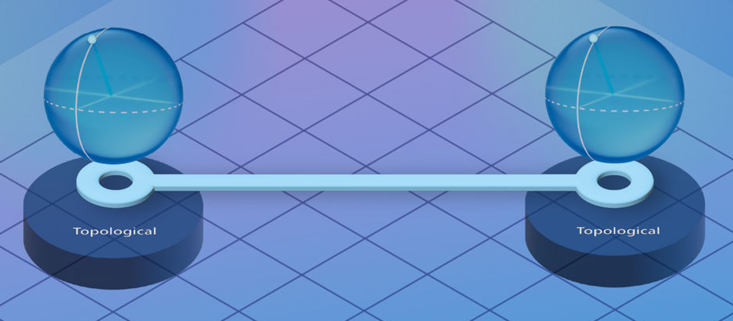
Microsoft’s Majorana 1/ 8 topological qubits
Topolojik kübitler, daha az hata düzeltmesi gerektiren daha kararlı kübitler sunmaktadır.
Tek bir çipte bir milyon kübite ölçeklenebilecek şekilde tasarlandı.

Slide 30
İş Hattı (Pipeline)
İş hattında (pipeline) birden fazla iş (örneğin komutlar) paralel olarak aynı anda yürütülürler.
Bir iş hattının verimli olarak çalışabilmesi için
Farklı veriler üzerinde defalarca tekrarlanan işler (task) olması gerekir,
İşler paralel yürütülebilen küçük alt işlere bölünebilmeli.
İş hattına örnek: Bir otomobil fabrikasındaki üretim/montaj bandı Burada iş/görev (task) bir otomobilin montajının yapılmasıdır.
Bu iş farklı otomobiller için sürekli tekrar edilir.
İş (otomobilin montajı), küçük alt işlemlerden oluşur; kapıların takılması, tekerleklerin montajı, camların takılması.
Bu alt işlemlerin her biri için iş hattında (montaj bandı) bir istasyon oluşturulur. Bu istasyonlarda aynı anda paralel olarak farklı otomobiller üzerinde çalışılır.
Örneğin i. işçi bir otomobilin camını takarken aynı anda (i+1). sıradaki işçi bir önceki otomobilin tekerleklerini takmaktadır.

Slide 31
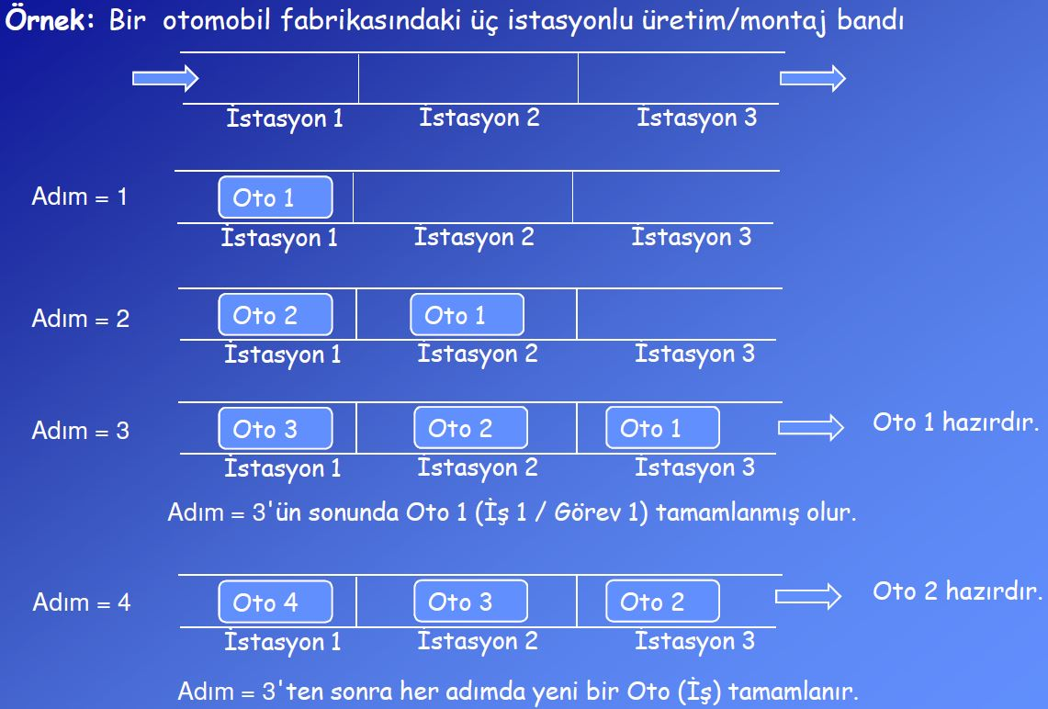

Slide 32
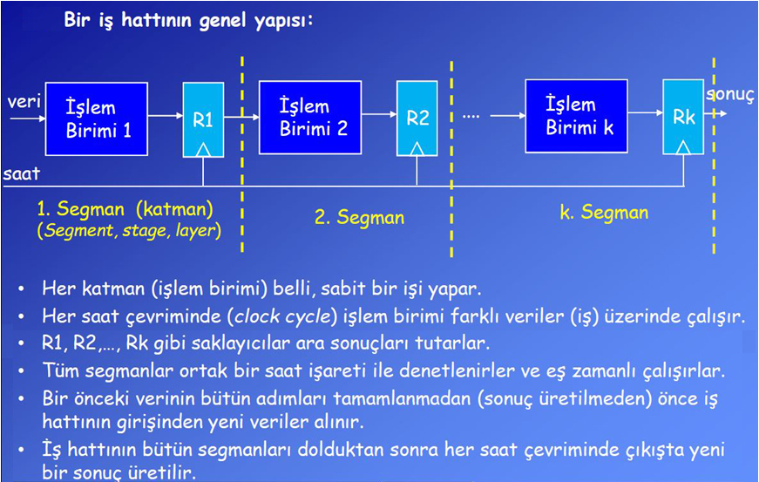

Slide 33
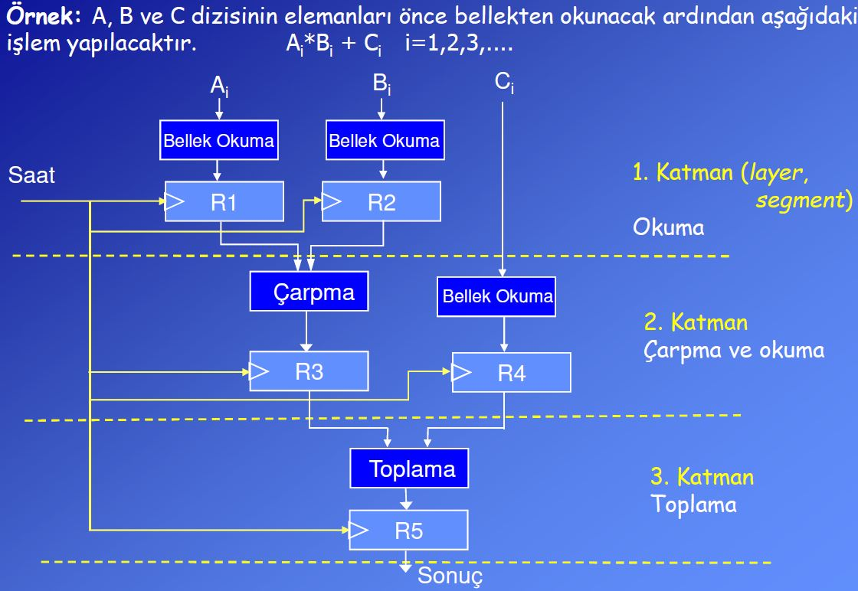

Slide 34
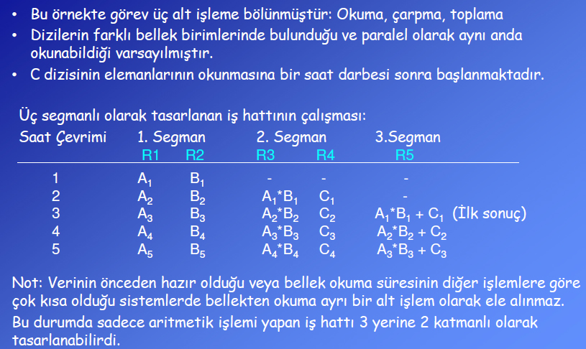

Slide 35
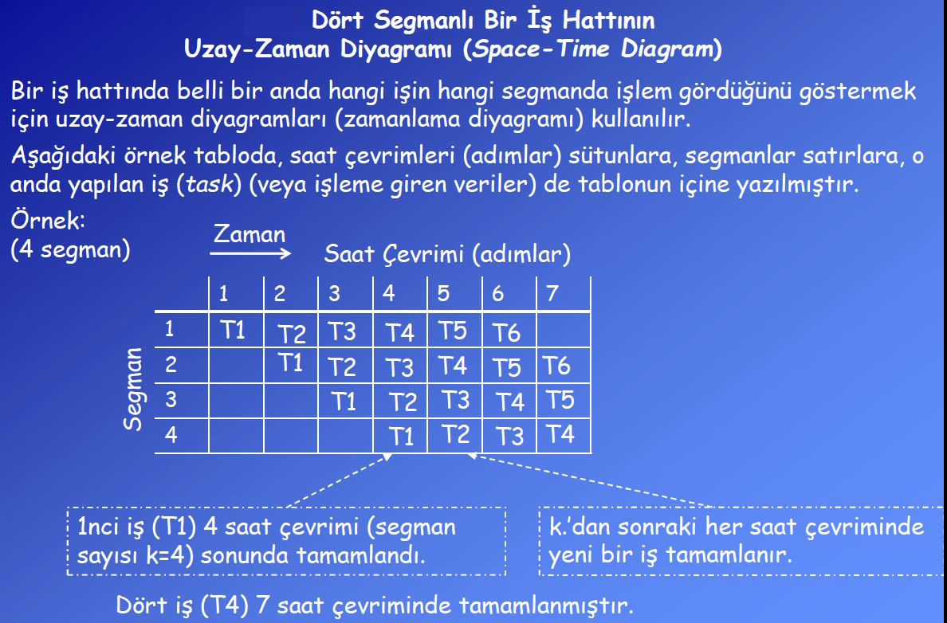

Slide 36
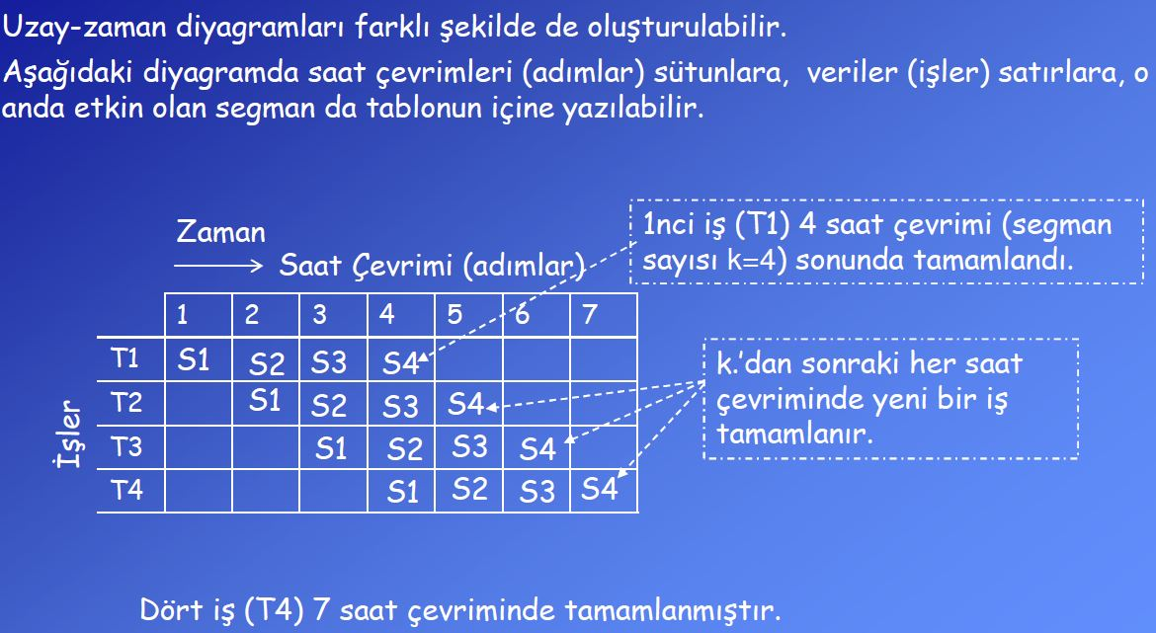

Slide 37
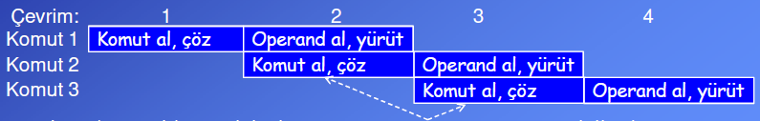
Komut İş Hattı (Instruction Pipeline)
Komut düzeyinde paralellik (Instruction-Level Parallelism)
Merkezi işlem birimleri her komutu işlerken belli alt işlemleri tekrar ederler. Bir komutun MİB'te işlenme sürecine komut çevrimi (instruction cycle) denir.
Komut çevriminin genel olarak alt çevrimleri: Komut alma ve çözme, operand alma, yürütme, kesme.
En basit iş hattı yapısı iki segmanlı olarak kurulabilir:
1) Komut alma ve çözme 2) Operandları alma ve komut yürütme
Komut yürütme birimi belleğe erişmediği zamanlarda komut alma birimi sıradaki komutu bellekten alarak bir komut saklayıcısına yazar.
Böylece o andaki komut yürütülürken sonraki komut bellekten paralel olarak okunur.
Komutların bu şekilde paralel işlenmesine Komut düzeyinde paralellik (Instruction-Level Parallelism) denir.
Hatırlatma; iş hattındaki hızlanmayı arttırmak için iş hattını çok sayıda kısa süreli katmandan oluşturmak gerekir.

Slide 38
Verimi arttırmak için komut işleme daha küçük alt işlemlere bölünerek 6 segmanlı bir iş hattı oluşturulabilir:
  Komut alma (fetch instruction) (FI):
  Komut çözme (decode instruction) (DI):
  Operand adresi hesabı (calculate addresses of operands) (CO)
  Operand alma (fetch operands) (FO)
  Komut yürütme (execute instruction) (EI)
  Sonucu yazma (write operand) (WO)
Bu kadar ayrıntılı parçalama işlemi aşağıdaki problemler nedeniyle verimli olmaz:
Segmanların süreleri farklıdır.
Her komut bütün alt işlemlere gerek duymaz.
Değişik segmanlar aynı anda bellek erişimine gerek duyar.
Bu nedenle bazı alt işlemler birleştirilerek komut iş hatları daha az (örneğin 4 veya 5), dengeli segmanla oluşturulur.
Örneğin 80486'da 5 segmanlı bir iş hattı bulunmaktaydı.
Daha çok segmana sahip iş hattı içeren işlemciler de bulunmaktadır.
Örneğin Pentium 4 ailesinin işlemcilerinde 20 segmanlı iş hatları bulunmaktadır. Bu işlemcilerde komut çevrimin alt işlemleri de daha küçük işlemlere bölünmüştür.
I7 bir işlemcide 14-17 segmanlı iş hatları bulunmaktadır.

Slide 39
Güncel işlemcilerde durum
Güncel işlemcilerin iş hatlarına dair bilgiler çoğunlukla açıklanmamaktadır fakat tersine mühendislik ve kullandığı mimari göz önüne alındığından yaklaşık tespit edilebilmektedir.
M3 Ultra yongaları (ARMv8.6-A) yan yana iki mikro mimari kullanır: yüksek performanslı "Avalanche" (14 stage) çekirdekleri ve yüksek verimli "Blizzard" (8 stage) çekirdekleri.
Intel'in Arrow Lake Core Ultra 9 285K, yüksek frekanslı Lion Cove P-(10 stage) çekirdeklerini güç tasarruflu Skymont E-(16 stage) çekirdekleriyle birleştirir.

Slide 40
Avalanche performance cores (14 stage)
Stage | Name / Function
1 | Branch prediction & I-TLB lookup
2 | L1I cache tag access
3 | L1I cache data access & instruction fetch
4 | Instruction buffer alignment / pre-decode
5 | Macro-op cache lookup / secondary pre-decode
6 | Decode stage 1 (identify instruction type)
7 | Decode stage 2 & micro-op expansion (split into μops)
8 | Register rename (map architectural to physical registers)
9 | Allocate/dispatch (assign μops to the issue queue)
10 | Issue / scheduler select (pick ready μops for execution)
11 | Execute (ALU, branch resolution, FP, etc.)
12 | Memory address generation & L/S queue access
13 | Writeback (results written to physical registers)
14 | Retirement / commit (update architectural state in order)

Slide 41
Blizzard efficiency cores (8 stage)
Stage | Function
1 | Branch prediction & I-TLB lookup Predict next‐PC and translate virtual to physical addresses.
2 | L1 I-cache tag & data access Fetch instruction bytes from the L1 instruction cache.
3 | Instruction alignment & pre-decode Align instruction boundaries and perform simple pre-decode.
4 | Decode & micro-op expansion Convert fetched instructions into one or more μops.
5 | Register rename & allocate Map architectural registers to physical registers and allocate reorder-buffer entries.
6 | Dispatch to issue queue Enqueue μops into the scheduler’s issue queues when resources are available.
7 | Issue & execute Select ready μops and execute them on ALU, branch, load/store, or SIMD units.
8 | Writeback & retirement Commit results to the architectural state in program order and free physical resources.

Slide 42
Lion Cove P-core pipeline (10 stages)
Branch prediction & I-TLB lookup
L1 I-cache tag & data access
Instruction fetch & alignment / pre-decode
Micro-op cache lookup / secondary pre-decode
Decode & micro-op expansion
Register rename & allocation
Dispatch to scheduler queues
Issue / scheduler select
Execute (ALU, AGU, FP units)
Retirement / commit (in-order architectural update)

Slide 43
Skymont E-core pipeline (16 stages)
Branch prediction & I-TLB lookup
L1 I-cache tag access
Instruction fetch
Instruction alignment & pre-decode
Micro-op cache / pre-decode buffer access
Decode stage 1
Decode stage 2 & micro-op expansion
Register rename
Allocation & ROB entry
Dispatch to issue queue
Issue selection
Execute (integer / FP units)
Memory address generation
Load/store execution
Writeback (results to registers)
Retirement / commit

Slide 44
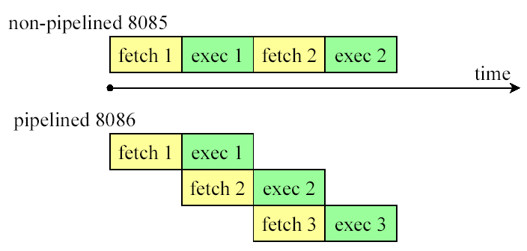

Slide 45
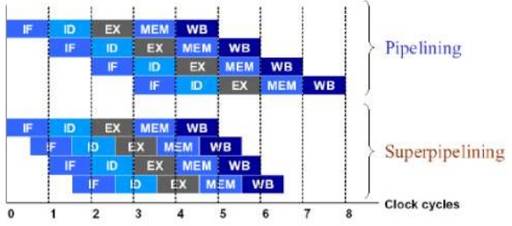
Süper İş hattı Teknolojisi
Süper iş hatlı sistem, iş hattının her bir kademesini 2 alt devreye ayırır ve saat hızını dâhili olarak ikiye katlar. Her bir kademe saat başına 1 komut icra eder. Ancak dahili saat iki kat hızlı olduğundan iş hatlı saat darbesinin her vuruşunda iki komutu yükleyebilir.

Slide 46
Superscalar mimari
Superscalar işlemci, tek bir işlemci içinde komut düzeyinde (instruction-level) paralellik uygulayan bir CPU'dur. Bir saat döngüsü sırasında birden fazla talimat yürütebilir.
Aynı anda bir saatte, iki tane iş hatlı tamsayı birimi iki komutu ve bir tane işhatlı FPU birimi de bir tane kayan nokta komutu yürütülebilmektedir.
Süperskalar makineler aynı şeyi yapmakta yetenekli olan pek çok icra birimini içerir.
Bu işlemcinin, birkaç benzer komutun her birini eldeki icra birimlerine dağıtarak işlemesine izin verir. Mesela iki aritmetik birimi olan süperskalar makine iki çift sayıyı aynı anda (sonuçlarının aynı yere gitmek zorunda olmadığı durumlarda) toplayabilir.
RISC komut kümesi süperskalar mimariye tam uyumludur.

Slide 47
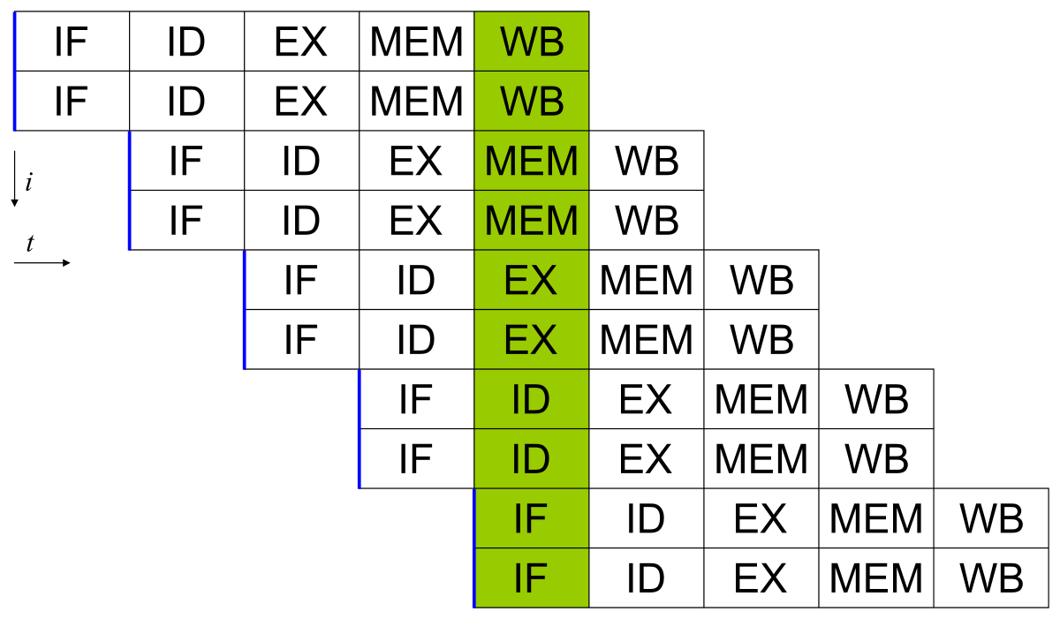
Superscalar mimari

Slide 48
